Slide 1


ỦY BAN NHÂN DÂN QUẬN LONG BIÊN TRƯỜNG MẦM NON PHÚC LỢI
LĨNH VỰC PHÁT TRIỂN NHẬN THỨC
Đề tài: Đếm số lượng 1, 2 trên đối tượng
Lứa tuổi: Mẫu giáo bé
Giáo viên: Nguyễn Thị Thơm

Slide 2

MỤC ĐÍCH – YÊU CẦU
1. Kiến thức:
Trẻ biết đếm đúng số lượng 1, 2 trên đối tượng.
Trẻ biết cách chơi trò chơi.
Trẻ nhận biết các nhóm có số lượng 1 và nhiều.
2. Kỹ năng:
- Luyện kỹ năng quan sát, so sánh, nhận xét và đếm các đồ vật có số lượng 1, 2.
- Phát triển khả năng tư duy cho trẻ.
3. Thái độ:
- Trẻ hứng thú tham gia vào giờ học.

Slide 3

TRÒ CHƠI: AI NHANH NHẤT
Cách chơi: Trên màn hình sẽ xuất hiện các nhóm số lượng. Khi cô yêu cầu tìm nhóm có số lượng nào thì các con đọc to nhóm đó lên nhé.

Slide 4
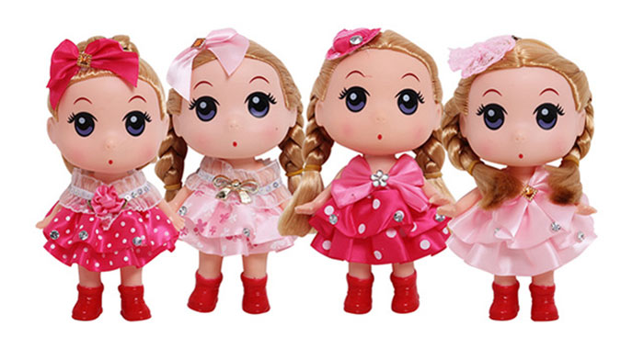

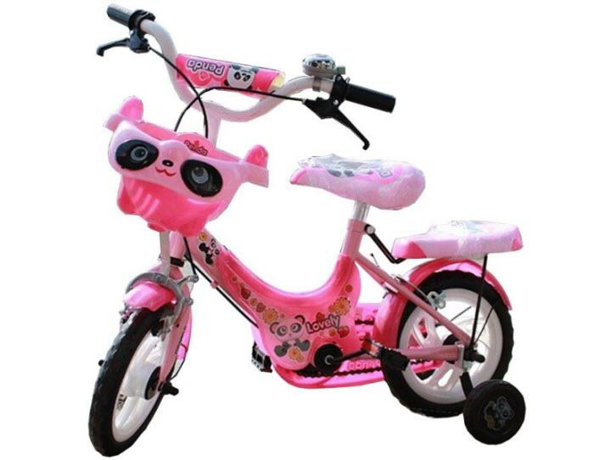
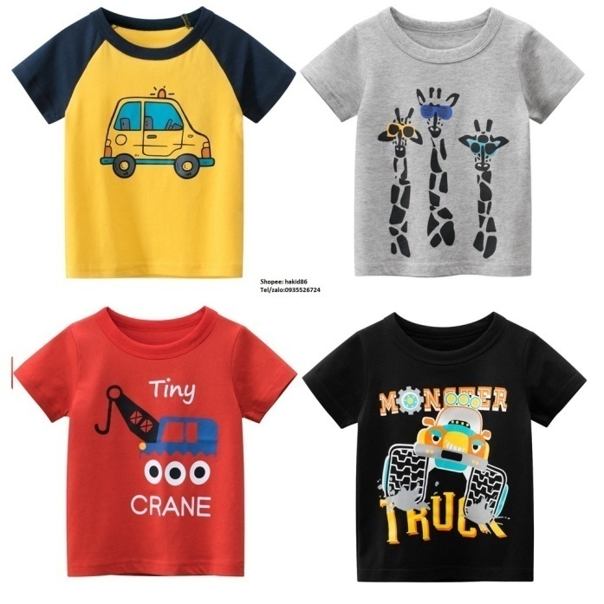
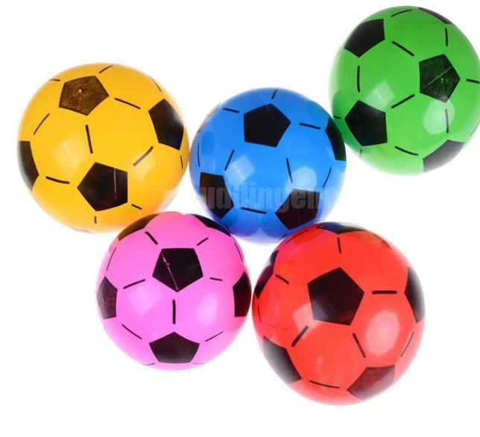
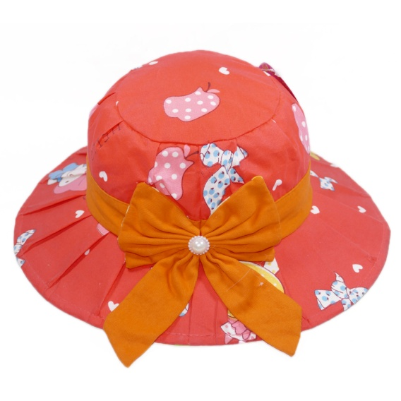

Slide 6

Đếm số lượng 1, 2 trên đối tượng

Slide 7

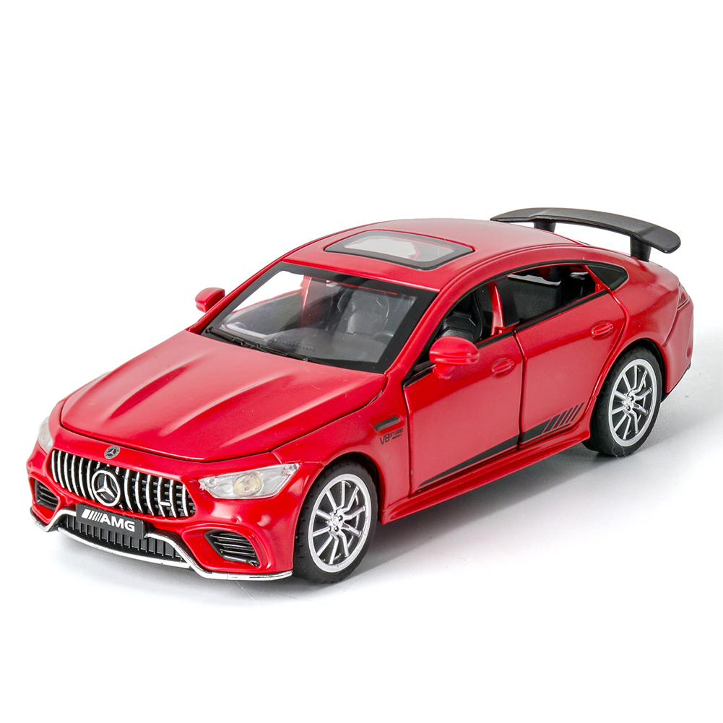


Slide 8
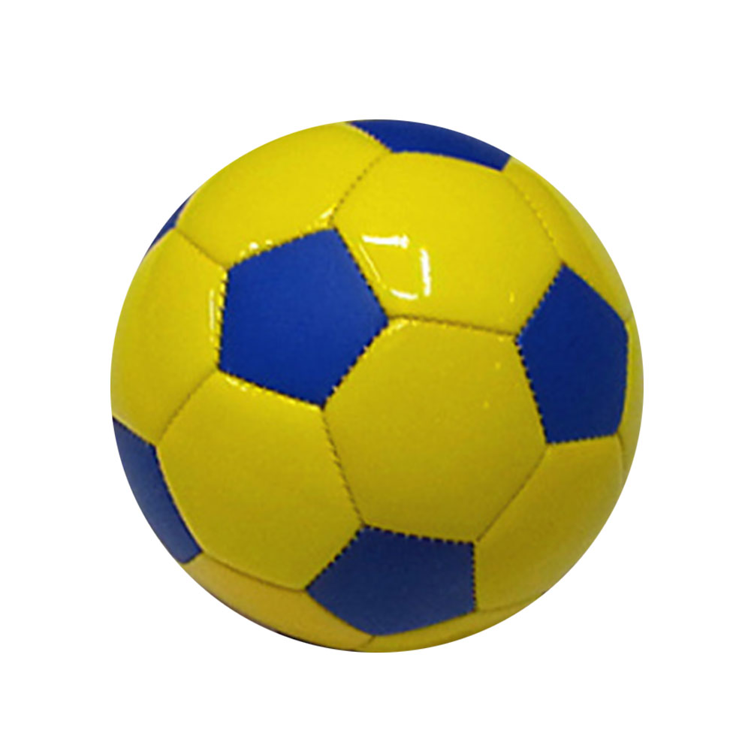

Slide 9



Slide 10
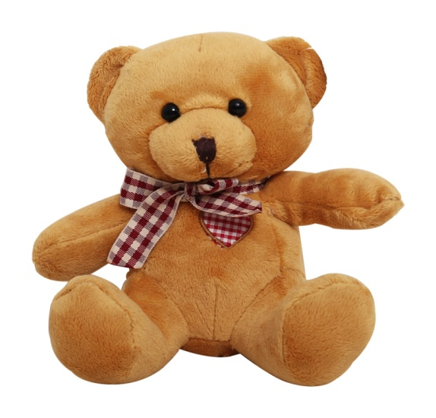


Slide 11



Slide 12


Slide 13
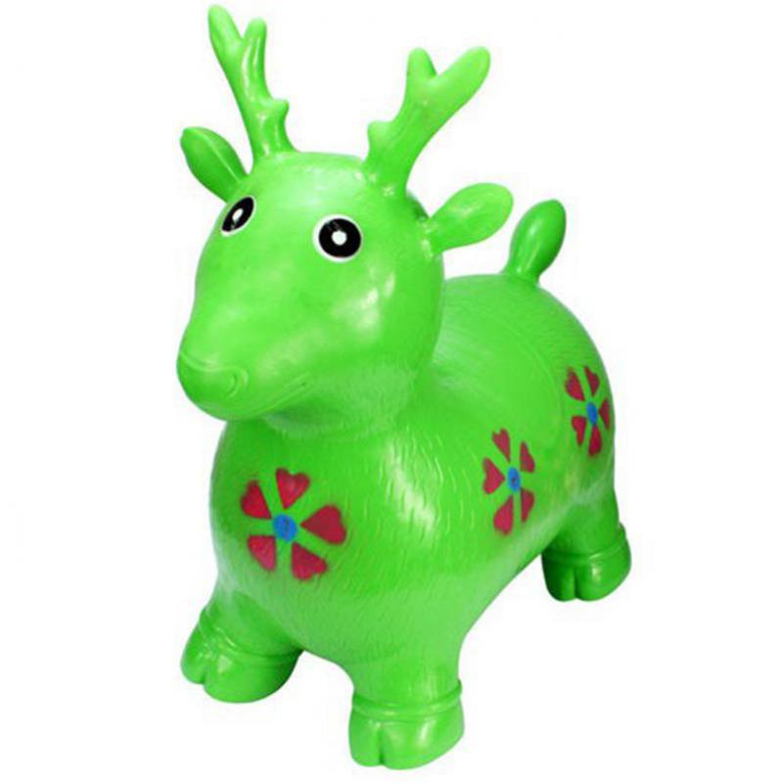

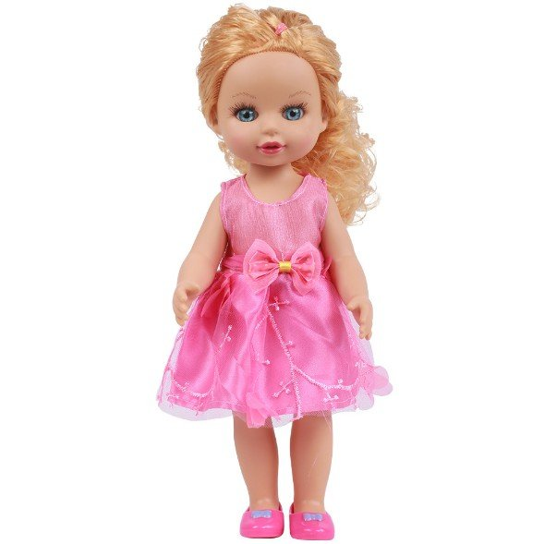


Slide 14

TRÒ CHƠI
BÉ THÔNG MINH

Slide 15

CC: Trên màn hình cô xuất hiện các hình ảnh đồ vật. Nhiệm vụ của các con sẽ tìm đồ vật có số lượng theo yêu cầu của cô.
LC: Sau 3 giây suy nghĩ, các con hãy tìm đúng đồ vật có số lượng theo yêu cầu nhé.

Slide 16

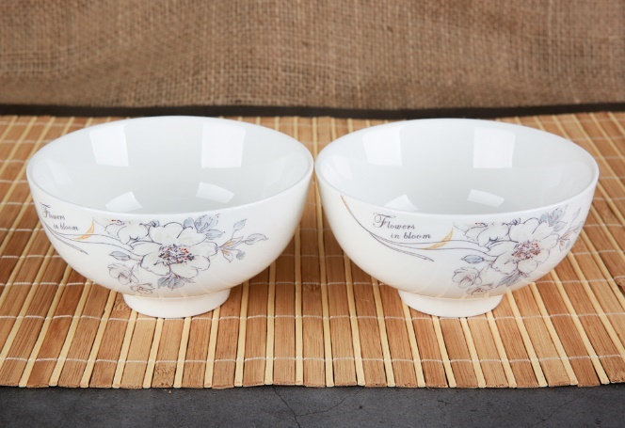
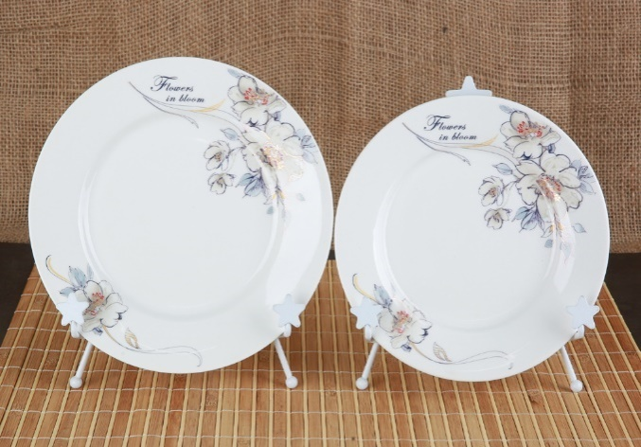
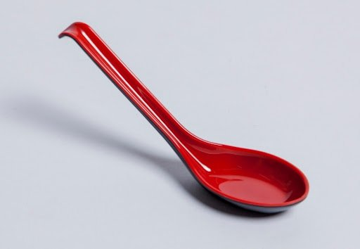

Câu 1: Bé hãy tìm đồ dùng có số lượng là 1?
A. Cái bát
B. Cái đĩa
2
3
1
0
C. Cái thìa

Slide 17

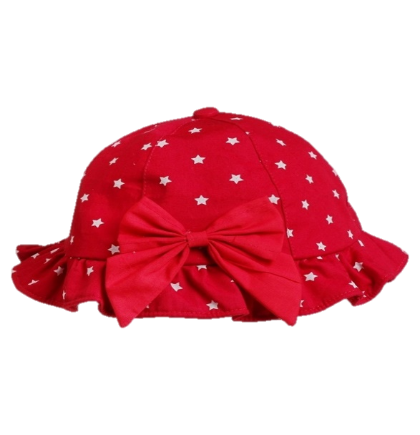
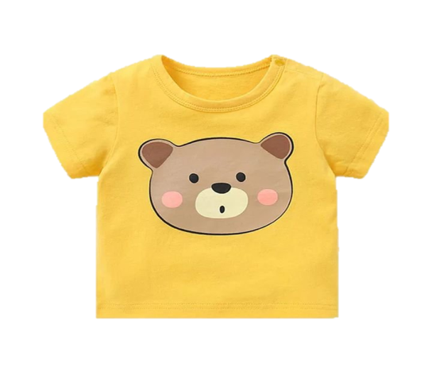
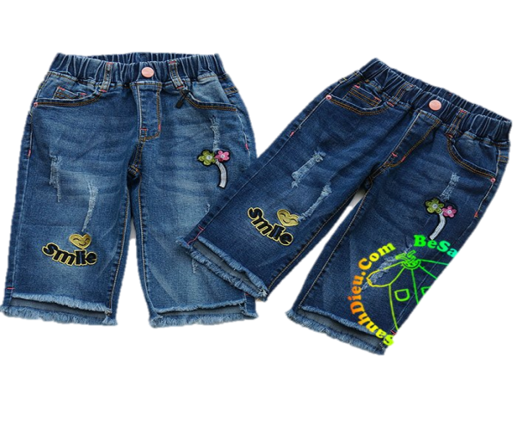
Câu 2: Bé hãy tìm trang phục có số lượng là 2?
A. Cái mũ
B. Cái áo
2
3
1
0
C. Cái quần

Slide 18
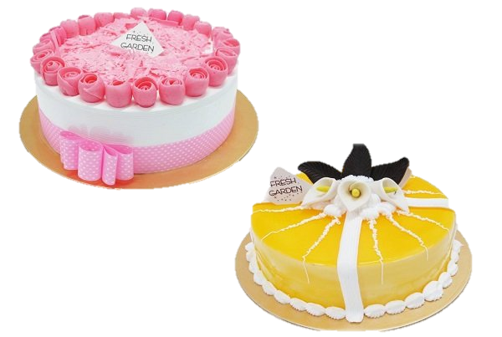


Câu 3: Bé hãy tìm số để hiển thị số lượng bánh gato?
2
3
1
0
A. Số 1
B. Số 2

Slide 19
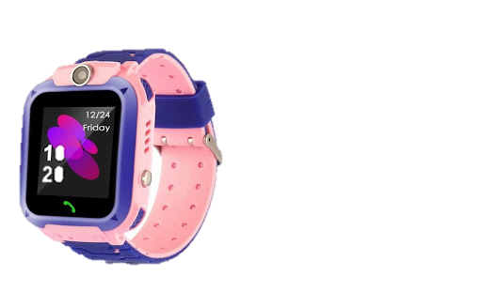

Câu 4: Bé hãy tìm số để hiển thị số lượng đồng hồ?
2
3
1
0
A. Số 1
B. Số 2

Slide 20


